Slide 1
Термоси і термокухлі

Slide 2
10 нових термокухолів. Чим вони відрізняються
5 нових термосів та їх характеристики

Slide 3
Фабрики, які виконали наше замовлення,
орієнтовані на ринок збуту США

Slide 4
Це висока якість продукції
Це патентовані кришки на термокухлях
(значна більшість фабрик в Китаї не мають доступ до таких комплектуючих)
3. Новий дизайн, насичені кольори та інші фішки

Slide 5
Термокухлі
(з кришками нового покоління)

Slide 6
Ми обрати найкращі кришки за двома показниками:
легко пити
легко мити
не протікають
зручно відкриваються
зберігають тепло
зберігаються в чистоті
не мають неприємного запаху

Slide 7
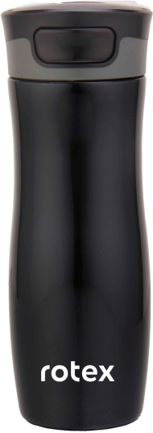
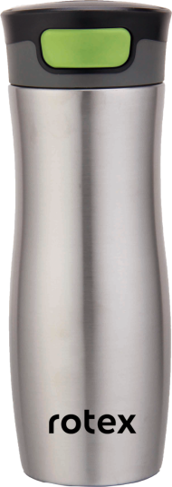

RCTB-305/2-450
RCTB-305/1-450
0.45Л

Slide 8



Для того щоб пити напій, необхідно натиснути кнопку і утримувати її. При відпусканні кнопки, механізм закриває отвір на кришці герметично.

Slide 9
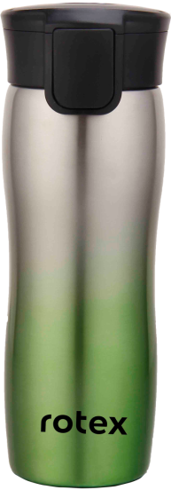
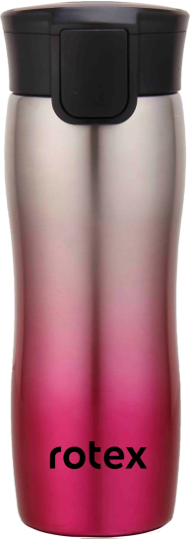

RCTB-309/3-450
RCTB-309/4-450
0.45Л

Slide 10
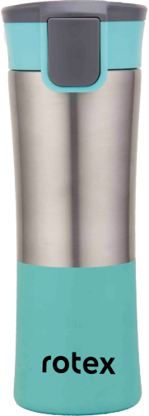
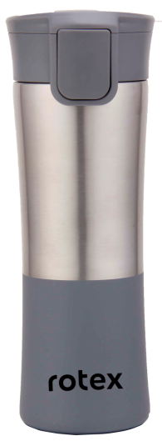
RCTB-310/3-500
RCTB-310/4-500
0.5Л

Slide 11



Slide 12
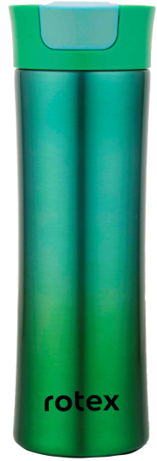
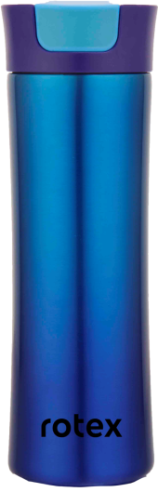

RCTB-312/3-450
RCTB-312/4-450
0.45Л

Slide 13
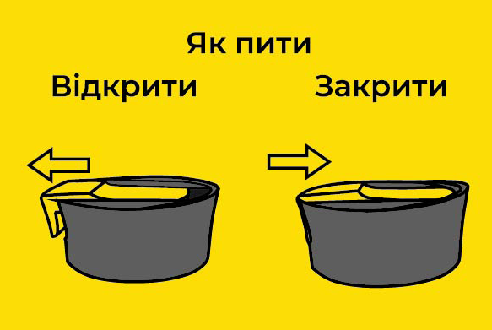


Slide 14
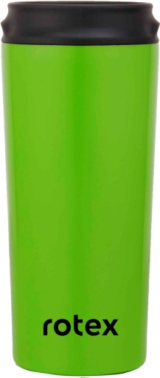
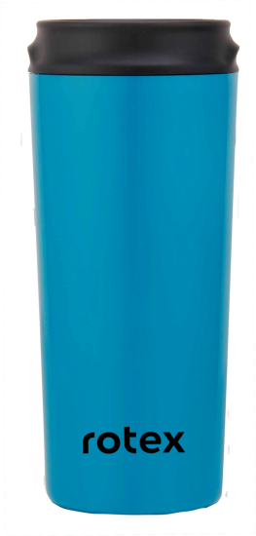
RCTB-300/3-500
RCTB-300/4-500
0.5Л

Slide 15



Slide 16
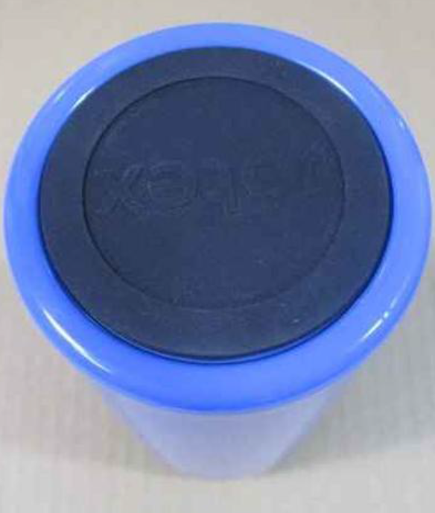
Гумована основа, що не ковзає

Slide 17
Термоси

Slide 18

Головна відмінність від конкурентів в термосах –
це виконання внутрішньої і зовнішньої колби з
високоякісної харчової сталі.

Slide 19



RCT-100/2-500
RCT-100/3-500
0.5Л

Slide 20

Спеціально розроблена конструкція дозволила зменшити вагу в цій моделі термоса на 30%

Slide 21

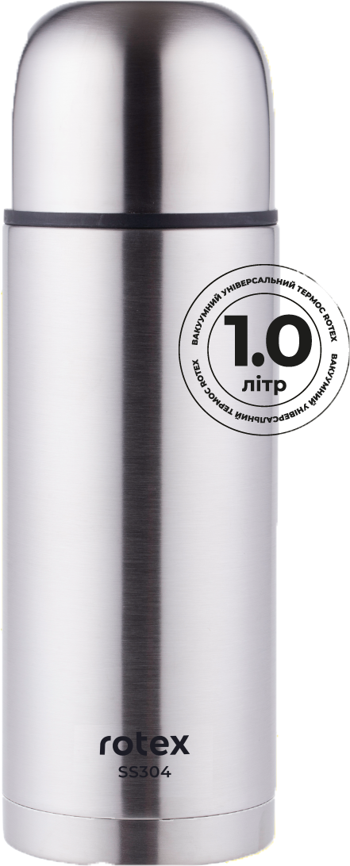
RCT-110/1-1000
Має додатковий стакан для пиття в комплектації

Slide 22
Така закрутка має найвищий показник зберигання тепла.

Slide 23
Універсальний термос –
для їжі і напоїв.

Slide 24
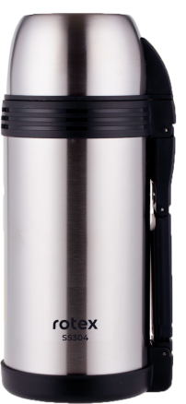
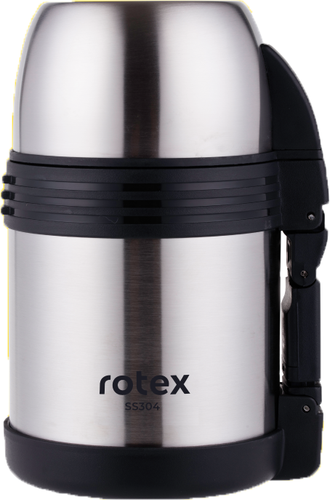

RCT-105/1-800
RCT-105/1-1500
1.5Л
0.8Л

Slide 25
Термос має два отвори, одна для напоїв, інша — для їжі.

Slide 26
Друга чашка у комплекті.

Slide 27
Дякуємо за увагу!
ВІДДІЛ ПРОДАЖІВ
(044) 207-10-43 (вн.1028)
sale@rotex.net.ua
СЕРВІСНЕ ОБСЛУГОВУВАННЯ
(044) 207-10-47
support@rotex.net.ua
Україна, м. Київ

